Slide 1
Una scuola inclusiva
Alunni con disabilità
Alunni con DSA e altri BES
Perché includere ?
Docenti neoassunti 28-29 gennaio 2025
Luigi Macchi - Simonetta Bralia - Agata Scrofani

Slide 2
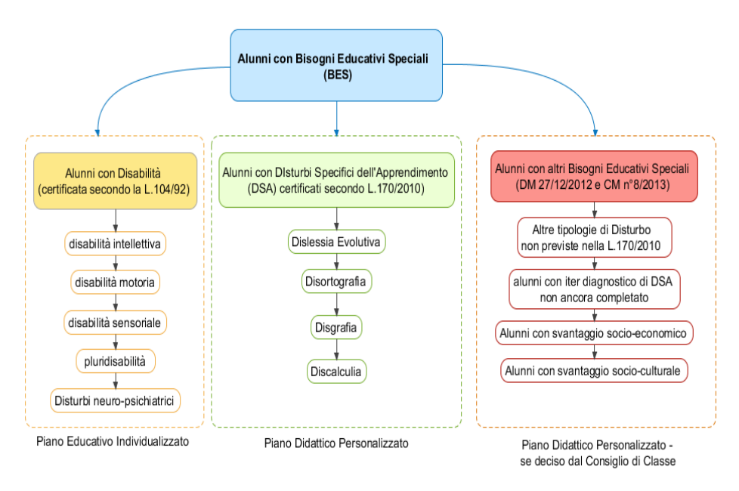
BES – bisogni educativi speciali
Fonte: BES a scuola – Erickson - 2015

Slide 3
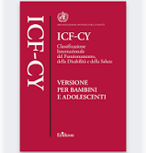
persona
Il suo essere
Il suo tempo
Il suo ambiente
Lo spazio
Visione bio-psico-sociale
Nell’ ICF sono ben definiti i concetti di inclusione ed autonomia: l’inclusione è il processo con cui si sollecita, guida, accompagna e sostiene il percorso necessario a divenire parte di un contesto sociale e l’autonomia è intesa come la capacità di riconoscere i propri limiti funzionali e di trovare le strategie migliori al fine di raggiungere i propri obiettivi.
I.C.F. –CY → International Classification of Functioning, Disability and Health, children and young
Notes:
Bambini e Adolescenti

Slide 4
Non è una classificazione delle persone ma classifica le caratteristiche della salute della persona → contesto di vita dell’individuo e impatto ambientale
ICF-CY ->PF
Modello medico: anormalità fisiologiche e psicologiche → trattamento medico
Modello sociale: la disabilità concerne gli svantaggi causati dall’ambiente
MODELLO
BIO-PSICO-SOCIALE
FUNZIONAMENTO DELLA PERSONA
VISIONE OLISTICA DELLA PERSONA

Slide 5
FATTORI CONTESTUALI
FACILITATORI - BARRIERE
PERFORMANCE EFFICACE O PROBLEMATICA
CAPACITA’
- ATTIVITÀ personali
ICF-CY ->PF
FATTORI ALLA BASE DEL MODELLO ICF

Slide 6
Uno sguardo alla normativa sui Bisogni ducativi Speciali - alunni con disabilità
La costituzione art 2 - 3 – 34
Falcucci - Legge 517-1977
Legge 104 (1992)
Linee guida per l’integrazione alunni con disabilità - 2009
DL 66 /2017
DI 182/2020 e Linee guida + Linee guida sanità 2022
DI 153/2023 e Linee guida
DL 62/2024

Slide 7
L’inclusione … da dove viene? Origine giuridica
Art. 2
Art. 3
Art .34
La Repubblica riconosce e garantisce i diritti inviolabili dell’uomo, sia come singolo, sia nelle formazioni sociali ove si svolge la sua personalità, e richiede l’adempimento dei doveri inderogabili di solidarietà politica, economica e sociale.
Tutti i cittadini hanno pari dignità sociale e sono eguali davanti alla legge, senza distinzione di sesso, di razza, di lingua, di religione, di opinioni politiche, di condizioni personali e sociali. È compito della Repubblica rimuovere gli ostacoli di ordine economico e sociale, che, limitando di fatto la libertà e l’eguaglianza dei cittadini, impediscono il pieno sviluppo della persona umana e l’effettiva partecipazione di tutti i lavoratori all’organizzazione politica, economica e sociale del Paese.
La scuola è aperta a tutti.
L’istruzione inferiore, impartita per almeno otto anni(10 ora), è obbligatoria e gratuita. I capaci e meritevoli, anche se privi di mezzi, hanno diritto di raggiungere i gradi più alti degli studi. La Repubblica rende effettivo questo diritto con borse di studio, assegni alle famiglie ed altre provvidenze, che devono essere attribuite per concorso.

Slide 8
L’inclusione … dove va? Origine giuridica
attenzione e sensibilità nella direzione della personalizzazione dei percorsi di studio
Legge 170/2010
Direttiva Ministeriale 27 dicembre 2012
materie per le quali è conferita delega al Governo per la promozione dell'inclusione scolastica
Decreto l.vo 62/2017 → valutazione
Decreto l.vo 66/2017 novellato dal 96/2019 → inclusione
Legge 107/2015 al comma 181, lettera c
Decreti attuativi della L. 107
Decreto l.vo 63 → diritto allo studio

Slide 9
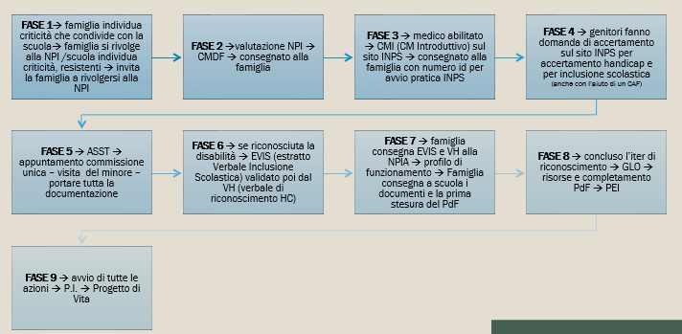
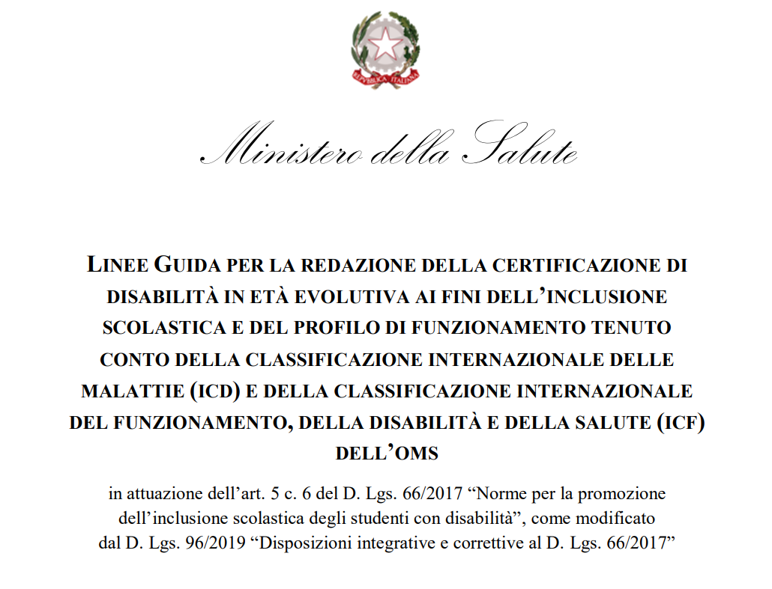
Linee guida … sanità (10 novembre 2022)

Slide 10
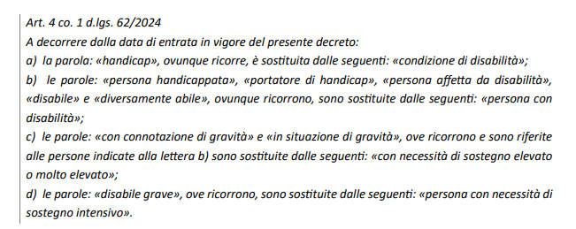
Nota 5 novembre 2024 “Adattamento terminologia in materia di disabilità a seguito dell’entrata in vigore del decreto legislativo n. 62 del 2024”
Notes:
PTOF e documenti vari devono essere aggiornati con la nuova terminologia

Slide 11
Linee Guida
D.I. 182 - 153
PEI
OSSERVAZIONE
Quadro informativo Elementi generali desunti dal Profilo di Funzionamento . Raccordo con il Progetto Individuale
INTERVENTO
Interventi sull'alunno: obiettivi educativi e didattici, strumenti, strategie e modalità . Interventi sul percorso curricolare
Osservazioni sul contesto: barriere e facilitatori . Interventi sul contesto per realizzare un ambiente di apprendimento inclusivo
ORGANIZZAZIONE GENERALE DEL PROGETTO E UTILIZZO RISORSE
Certificazione delle competenze con eventuali note esplicative
Percorsi per le competenze trasversali e l’orientamento (PCTO). Il percorso di studi dello studente con disabilità e la validità del titolo
Osservazioni sull'alunno per progettare gli interventi di sostegno didattico
PEI PROVVISORIO
VERIFICA PEI
Sezioni del PEI
(Il rischio) di antipedagogicità dell’ ICF (Raffaele Ciambrone)
https://rivistedigitali.erickson.it/integrazione-scolastica-sociale/archivio/vol-19-n-4/il-rischio-di-antipedagogicita-dellicf/
Notes:
Persone invitate senza vincolo del DS come previsto nel 182.
DLgs 66/2017: art. 7 c. 2

Slide 12
Linee Guida
D.I. 182 - 153
GLO
Presieduto da DS o delegato
COSTITUITO DA TEAM DOCENTI / CONSIGLIO DI CLASSE
PARTECIPANO FIGURE PROFESSIONALI INTERNE
PARTECIPANO FIGURE PROFESSIONALI ESTERNE
PARTECIPANO GENITORI
PARTECIPANO STUDENTI (SEC. II GRADO)
Giugno
PEI Provvisorio, per l’ a.s. successivo, per gli alunni che hanno avuto nuova certificazione;
Valutazione PEI e previsione per l’anno scolastico successivo
Entro fine ottobre
PEI definitivo: Indicazione temporale di massima→ preferibilmente entro prime settimane dell’inizio anno
In via definitiva → il PEI necessita di verifica e revisione → strumento di lavoro flessibile e dinamico
Incontri intermedi di verifica
almeno uno→ per «accertare il raggiungimento degli obiettivi e apportare eventuali modifiche ed integrazioni»
Dipendono da nuovi bisogni emersi e dalla conseguente necessità di revisionare il Progetto.

Slide 13
L’inclusione …
progetto di vita
Un pensare la vita autonoma, non è un pensiero che si può compiere in un momento storico della crescita evolutiva, o esiste all'origine o quando comparirà, comparirà solo con l'accento dell’urgenza, e non potrà avere le stesse caratteristiche e quindi non potrà avere inevitabilmente gli stessi risultati.
Questo è talmente centrale nel pensiero della crescita che se noi pensiamo a uno degli argomenti forti, su cui in questo momento si sta tanto lavorando e anche tanto confliggendo, è quello del progetto di vita. … un Pei non può avere un suo dinamismo è un suo movimento esistenziale, se non entra a far parte di un sistema più ampio che è quello del progetto di vita.
Quindi se noi ritorniamo indietro in tema di inclusione, l'inclusione è un pensiero longitudinale che accompagna tutta l'esistenza dell'individuo, lo fa in un tempo che il tempo dell'esistenza e poi lo fa orizzontalmente rispetto a tutti i luoghi in cui il percorso di crescita trova i suoi vissuti esistenziale.
… L'idea che muove il sistema è l'idea di adulto …
Rita Bartolini

Slide 14
Il Decreto legislativo 62/17 (la valutazione)
Notes:
Norme in materia di valutazione che affonda chiaramente anche per gli alunni con disabilità e con DSA

Slide 15
valutazione
Formativa ed educativa
Sviluppo dell’identità personale
autovalutazione
Coerente con l’offerta formativa
Effettuata dai docenti
famiglia
Principi. Oggetto e finalità della valutazione e della certificazione
Comunicazione chiara e trasparente
Stabilire i criteri in base a PDP e PEI
Personalizzazione
Differenziazione
Notes:
La valutazione è dare valore, non è un giudizio. Valutare significa dare valore affinchè serva all’alunno a farlo crescere non sola dal punto di vista degli apprendimenti ma anche educativo.
attivamente lo studente nel processo valutativo delle sue competenze, risultano particolarmente efficaci: le rubriche di valutazione, le schede di riflessione e di autovalutazione personale, le auto-narrazioni, il diario di bordo e il portfolio
La valutazione è un diritto dovere del docente ed un diritto dell’alunno

Slide 16
Art. 11 (PRIMO ciclo)
Art. 20 (SECONDO ciclo) Esame di Stato
La valutazione per gli alunni con disabilità è effettuata tenendo conto del PEI
Prove D’ESAME «DIFFERENZIATE»: con valore equivalente ai fini del superamento dell’esame e del conseguimento del diploma finale
… prove, ove di valore equipollente, determinano il rilascio del titolo di studio conclusivo del secondo ciclo di istruzione
predisposte dalla commissione prove non equipollenti a quelle ordinarie sulla base del piano educativo individualizzato o che non partecipano agli esami o che non sostengono una o più prove, viene rilasciato un attestato di credito formativo
FARE RIFERIMENTO ALL’ORDINANZA MINISTERIALE ANNUALE
Notes:
Valutazione delle alunne e degli alunni con disabilità e disturbi specifici di apprendimento

Slide 17
IN SINTESI
Studente con disabilità con prova di esame equipollente
Studente con disabilità con prova di esame NON equipollente
Studente con disabilità ammesso agli esami ma che NON si presenta agli esami
Consegue il Diploma
Non consegue il Diploma
Attestato di credito formativo
Voto
Non consegue il Diploma Attestato di credito formativo Nessun voto
Art. 20
Esame di Stato per le studentesse e gli studenti con disabilità e disturbi specifici di apprendimento
FARE RIFERIMENTO ALL’ORDINANZA MINISTERIALE ANNUALE
Attenzione agli aspetti emotivi, affettivi, relazionali, sociali
Notes:
La predisposizione di prove equipollenti deve essere omogenea con il percorso svolto dal candidato e deve essere realizzata con le stesse modalità, tempi e assistenza utilizzati nelle prove di verifica effettuate durante l’anno. La relazione del C. di C. deve fornire indicazioni sul percorso formativo, sul tipo di prova e relative modalità di realizzazione (informazioni utili per la preparazione del testo o dei testi) e sulla motivazione che ha portato alla scelta dell’equipollenza. Inoltre è opportuno anche fornire testi e modelli di prove eseguite durante l’anno.
Art. 6
(Esami dei candidati con handicap)
1. (Regolamento) Ai fini di quanto previsto dall’articolo 16, commi 3 e 4, della legge 3 febbraio 1992, n. 104, confluito nell’art. 318 del testo unico approvato con decreto legislativo 16 aprile 1994, n. 297, la commissione d’esame, sulla base della documentazione fornita dal consiglio di classe, relativa alle attività svolte, alle valutazioni effettuate e all’assistenza prevista per l’autonomia e la comunicazione, predispone prove equipollenti a quelle predisposte per gli altri candidati e che possono consistere nell’utilizzo di mezzi tecnici o modi diversi ovvero nello sviluppo di contenuti culturali e professionali differenti. In ogni caso le prove equipollenti devono consentire di verificare che il candidato abbia raggiunto una preparazione culturale e professionale idonea per il rilascio del diploma attestante il superamento dell’esame. Per la predisposizione delle prove d’esame, la commissione d’esame può avvalersi di personale esperto;per il loro svolgimento la stessa si avvale, se necessario, dei medesimi operatori che hanno seguito l’alunno durante l’anno scolastico.
2. (Regolamento) I testi della prima e della seconda prova scritta sono trasmessi dal Ministero anche tradotti in linguaggio braille, ove vi siano candidati in situazione di forte handicap visivo.
3. (Regolamento) I tempi più lunghi nell’effettuazione delle prove scritte e grafiche e del colloquio, previsti dal comma 3 dell’articolo 16 della citata legge n. 104 del 1992, non possono di norma comportare un maggiore numero di giorni rispetto a quello stabilito dal calendario degli esami. In casi eccezionali, la commissione, tenuto conto della gravità dell’handicap, della relazione del consiglio di classe, delle modalità di svolgimento delle prove durante l’anno scolastico, può deliberare lo svolgimento di prove scritte equipollenti in un numero maggiore di giorni.

Slide 18
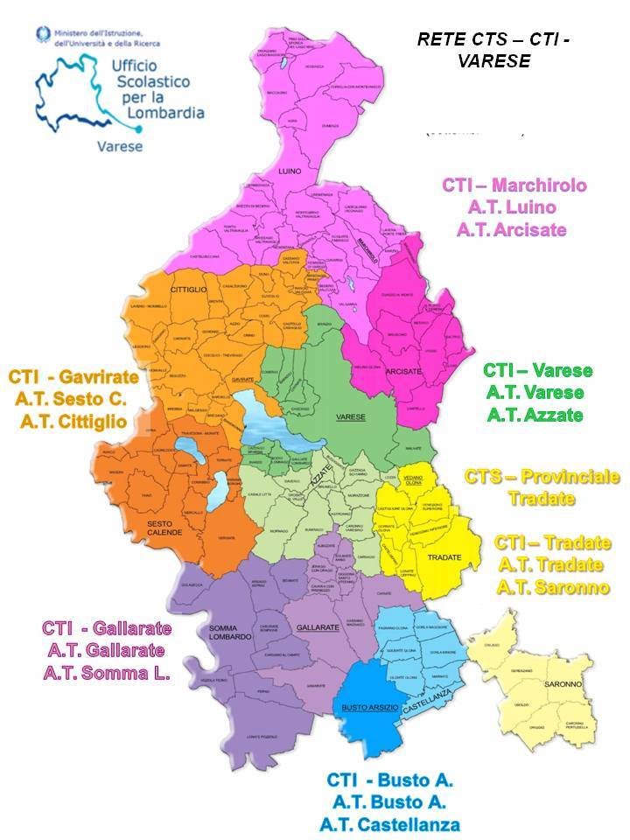
L’inclusione nel territorio di Varese
I numeri:
5610 alunni (dic. 2025)
2959 docenti di sostegno (26%) docenti posto comune 8115
RETE CTS-CTI-AT
SPORTELLI CTS (orientamento, autismo, ritiro sociale, ausili)
SPES Sportello pedagogico per le scuole
INDACO Progetto regionale di individuazione precoce

Slide 19
BES – bisogni educativi speciali
Fonte: BES a scuola – Erickson - 2015

Slide 20
Dislessia
Discalculia
si manifesta attraverso una minore correttezza e rapidità della lettura a voce alta rispetto a quanto atteso per età anagrafica, classe frequentata, istruzione ricevuta.
fa riferimento al controllo degli aspetti grafici, formali, della scrittura manuale, ed è collegata al momento motorio-esecutivo della prestazione.
Disgrafia
riguarda l’abilità di calcolo, sia nella componente dell’organizzazione della cognizione numerica (intelligenza numerica basale), sia in quella delle procedure esecutive e del calcolo
Disortografia
riguarda, in fase di scrittura, il codice linguistico in quanto tale.
Disturbi Specifici di Apprendimento
Comorbilità
Notes:
Focalizziamo la nostra attenzione sugli studenti con Disturbo Specifico dell’Apprendimento L 170/2010
Comorbilità – Disprassia (disgrafia, disortografia, …

Slide 21
Leggere vuol dire transcodificare – decodificare – codificare … dover fare continue traduzioni
Ma se la corrispondenza grafemi-fonemi non è stabilizzata?
Proviamo a leggere come potrebbe capitare ad un dislessico
Disturbi Specifici di Apprendimento

Slide 22
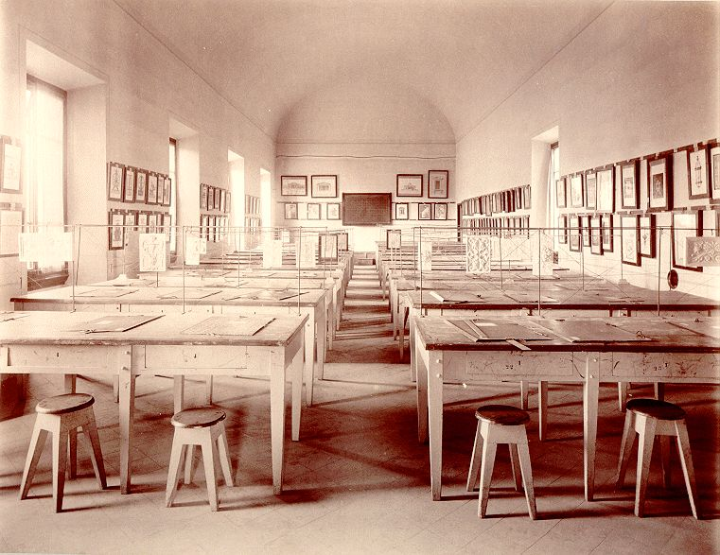
non sono DIFFICOLTA’ di apprendimento – disturbi aspecifici – difficoltà generiche;
non sono una MALATTIA (OMS)
sono DISTURBI SPECIFICI DI NATURA ENDOGENA (non si guarisce)
Disturbi Specifici di Apprendimento
SISTEMA DI TRASDUZIONE
Sistema sensoriale -> Segnale biochimico
SISTEMA DEI MODULI
Processi semplici ed automatici Moduli paralleli
SISTEMA COGNITIVO CENTRALE
Seleziona e correla
Modello modulare della mente

Slide 23
istruire
conoscenze
autonomia
abilità
competenze
Disturbi Specifici di Apprendimento
Trasmettere …
Insegnare …
Apprendere …

Slide 24
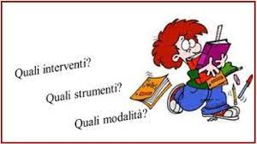
«Altri» bisogni educativi speciali
Notes:
Alunni con altri Bisogni Educativi Speciali, a volte classificati come del terzo tipo, Decreto Ministeriale dicembre 2012 e Circolare Ministeriale n 8 del 2013 tra i quali ritroviamo altra tipologia di disturbo non previsto dalla 170/2010, alunni con iter diagnostico di DSA non ancora completato, alunni con svantaggio socio-economico o con svantaggio socio culturale. Anche per loro i docenti del CdC/team docenti costruisce un PDP

Slide 25
Alunni e studenti ad alto potenziale intellettivo
… in base alle segnalazioni ricevute dalle scuole e alle comunicazioni scientifiche dei settori accademici di riferimento, emerge come fra la popolazione scolastica siano presenti bambini ad alto potenziale intellettivo, definiti Gifted children in ambito internazionale.
A seguito dell' emanazione della Direttiva 27.12.2012, molte istituzioni scolastiche hanno considerato tali alunni e studenti nell' ambito dei Bisogni Educativi Speciali. Tale prassi, assolutamente corretta, attua la prospettiva della personalizzazione degli insegnamenti, la valorizzazione degli stili di apprendimento individuali e il principio di responsabilità educativa.
Anche in questo caso la strategia da assumere è rimessa alla decisione dei Consigli di Classe o Team Docenti della primaria che, in presenza di eventuali situazioni di criticità con conseguenti manifestazioni di disagio, possono adottare metodologie didattiche specifiche in un'ottica inclusiva, sia a livello individuale sia di classe, valutando l'eventuale convenienza di un percorso di personalizzazione formalizzato in un PDP.
CM del 3 aprile 2019 a firma del capodipartimento Carmela Palumbo
Notes:
plusdotati: posseggono, cioè, un alto potenziale intellettivo ed a volte riescono ad essere un punto di riferimento, una guida per l’intero gruppo classe; hanno prestazioni superiori rispetto agli altri bambini. Il problema non è lo sviluppo intellettivo di questi bambini ma la loro sfera emozionale
https://www.orizzontescuola.it/alunni-plusdotati-ad-alto-potenziale-intellettivo-possono-saltare-anni-di-scuola/

Slide 26
Perché includere?
Uno sguardo alla normativa sui Bisogni ducativi Speciali: alunni con DSA e altri bisogni
La costituzione art 2 - 3 – 34
Legge 53/2003 (Moratti)
Legge 170/2010 e linee guida
Direttiva Ministeriale 27 dicembre 2012
Circolare Ministeriale 8 del 6 marzo 2013
DL 62-2017 (la valutazione)
Notes:
Minuti 42:43
– Moratti riforma con impianto pedagogico – dietro l’uni di BG, legge che parla di autonomia (indicazioni no programma MI) che ha iniziato a parlare di personalizzazione

Slide 27
LINEE GUIDA per il diritto allo studio degli alunni con DSA
Disturbi Specifici di Apprendimento
Premessa
… legge 53/2003 e dai successivi decreti applicativi: “La definizione e la realizzazione delle strategie educative e didattiche devono sempre tener conto della singolarità e complessità di ogni persona, della sua articolata identità, delle sue aspirazioni, capacità e delle sue fragilità, nelle varie fasi di sviluppo e di formazione. “ . …
Notes:
LEGGE MORATTI – Personalizzazione ----
Idea di personalizzazione – frase fondamentale
Bimbi non sono adulti, la scuola non deve dimenticare il processo di crescita e sviluppo e formazione dei propri studenti

Slide 28
PIANO DIDATTICO PERSONALIZZATO – PDP
Esplicitare in modo chiaro e trasparente le scelte didattiche e metodologiche
A chi è rivolto
Alunni con DSA (Legge 170/2010)
Altri BES (Dir. Min. 27-12-2012 e circ. 8/2013)
Cosa è?
Documento di programmazione con il quale la scuola definisce gli interventi che intende mettere in atto nei confronti degli alunni con BES
Redatto da chi - quando
Contenuto
E’ costruito in accordo tra docenti, istituzioni socio sanitarie e famiglia
Entro il primo trimestre scolastico
Dati anagrafici
Tipologie di disturbo, disagio socio economico, linguistico
Attività didattiche individualizzate e personalizzate
Strumenti compensativi e misure dispensative
Modalità di verifica e valutazione personalizzata
Anche durante l’anno scolastico qualora emergano nuove situazioni
Disturbi Specifici
di Apprendimento

Slide 29
LA DIMENSIONE INCLUSIVA DELLA SCUOLA
3. DIDATTICA INDIVIDUALIZZATA E PERSONALIZZATA STRUMENTI COMPENSATIVI, MISURE DISPENSATIVE
3.1 Documentazione dei percorsi didattici (PDP)
Disturbi Specifici di Apprendimento
“… Le misure dispensative sono invece interventi che consentono all’alunno o allo studente di non svolgere alcune prestazioni che, a causa del disturbo, risultano particolarmente difficoltose e che non migliorano l’apprendimento. …”
(non è utile far leggere a un alunno con dislessia un lungo brano, concedere maggior tempo allo studente, ridurre i contenuti della prova, ect. )
“ … la scuola predispone, nelle forme ritenute idonee e in tempi che non superino il primo trimestre scolastico, un documento che dovrà contenere almeno le seguenti voci, articolato per le discipline coinvolte dal disturbo:
dati anagrafici dell’alunno;
tipologia di disturbo;
attività didattiche individualizzate;
attività didattiche personalizzate;
strumenti compensativi utilizzati;
misure dispensative adottate;
forme di verifica e valutazione personalizzate.
...”
“… è fondamentale il raccordo con la famiglia …”
“ … Gli strumenti compensativi sono strumenti didattici e tecnologici che sostituiscono o facilitano la prestazione richiesta nell’abilità deficitaria. ..”
(sintesi vocale, registratore, programmi di video scrittura, calcolatrice, strumenti tecnologicamente meno evoluti quali tabelle, formulari, mappe concettuali, etc. )
“ … Tali strumenti sollevano l’alunno o lo studente con DSA da una prestazione resa difficoltosa dal disturbo, senza peraltro facilitargli il compito dal punto di vista cognitivo. ...”

Slide 30
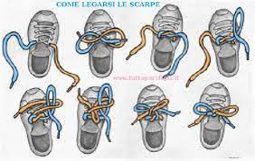
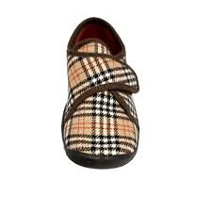
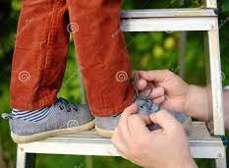
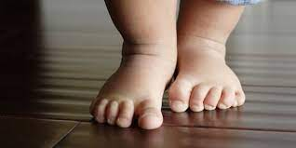
L’intervento
Abilitativo
Ricerca del miglioramento delle abilità di base
Compensativo
Aggirare ciò che non è modificabile con strumenti compensativi
Dispensativo
Cerco ed utilizzo strategie per offrire pari opportunità
Atteggiamento positivo
Esonero da un compito … valutare con molta attenzione
Evitare la richiesta di prestazioni impossibili da realizzare perché correlate al disturbo
Atteggiamento negativo
Può creare problemi anche formali (?)
Disturbi Specifici di Apprendimento
Notes:
57

Slide 31
LA DIMENSIONE INCLUSIVA DELLA SCUOLA
3. DIDATTICA INDIVIDUALIZZATA E PERSONALIZZATA STRUMENTI COMPENSATIVI, MISURE DISPENSATIVE
3.1 Documentazione dei percorsi didattici
Disturbi Specifici di Apprendimento
“ … La didattica individualizzata consiste nelle attività di recupero individuale che può svolgere l’alunno per potenziare determinate abilità o per acquisire specifiche competenze, anche nell’ambito delle strategie compensative e del metodo di studio; tali attività individualizzate possono essere realizzate nelle fasi di lavoro individuale in classe o in momenti ad esse dedicati, secondo tutte le forme di flessibilità del lavoro scolastico consentite dalla normativa vigente. …”
“… La didattica personalizzata, invece, anche sulla base di quanto indicato nella Legge 53/2003 e nel Decreto legislativo 59/2004, calibra l’offerta didattica, e le modalità relazionali, sulla specificità ed unicità a livello personale dei bisogni educativi che caratterizzano gli alunni della classe, considerando le differenze individuali soprattutto sotto il profilo qualitativo; si può favorire, così, l’accrescimento dei punti di forza di ciascun alunno, lo sviluppo consapevole delle sue ‘preferenze’ e del suo talento. …”
“ … I termini individualizzata e personalizzata non sono da considerarsi sinonimi. …”
Notes:
51:50
Bisogna distinguere tra Indi e Pers che non sono sinonimi.
INDI – un alunno che supporto con recupero individuale seguendo il percorso di tutti i suoi compagni.
PERSO – calibrare sulla persona (in tal senso ad esempio dispenso)
PEI individualizzato nell’idea di integrazione, nel concetto di inclusione si tratta di fatto di personalizzazione PEP

Slide 32
Decreto legislativo 62/17 (la valutazione)

Slide 33
Art. 11 (PRIMO ciclo)
la valutazione degli apprendimenti, incluse l'ammissione e la partecipazione all'esame finale del primo ciclo di istruzione, sono coerenti con il piano didattico personalizzato
per l'esame di Stato conclusivo del primo ciclo di istruzione la commissione può riservare alle alunne e agli alunni con DSA, di cui al comma 9, tempi più lunghi di quelli ordinari. Per tali alunne e alunni può essere consentita la utilizzazione di apparecchiature e strumenti informatici solo nel caso in cui siano già stati impiegati per le verifiche in corso d'anno o comunque siano ritenuti funzionali allo svolgimento dell'esame
per l'alunna o l'alunno la cui certificazione di disturbo specifico di apprendimento prevede la dispensa dalla prova scritta di lingua straniera, in sede di esame di Stato, la sottocommissione stabilisce modalità e contenuti della prova orale sostitutiva della prova scritta di lingua straniera.
in casi di particolare gravità del disturbo di apprendimento, anche in comorbilità con altri disturbi o patologie, risultanti dal certificato diagnostico, l'alunna o l'alunno, su richiesta della famiglia e conseguente approvazione del consiglio di classe, è esonerato dall'insegnamento delle lingue straniere e segue un percorso didattico personalizzato
partecipano alle prove standardizzate di cui all'articolo 4 e 7. Per lo svolgimento delle suddette prove il consiglio di classe può disporre adeguati strumenti compensativi coerenti con il piano didattico personalizzato. Le alunne e gli alunni con DSA dispensati dalla prova scritta di lingua straniera o esonerati dall'insegnamento della lingua straniera non sostengono la prova nazionale di lingua inglese
FARE RIFERIMENTO ALL’ORDINANZA MINISTERIALE ANNUALE

Slide 34
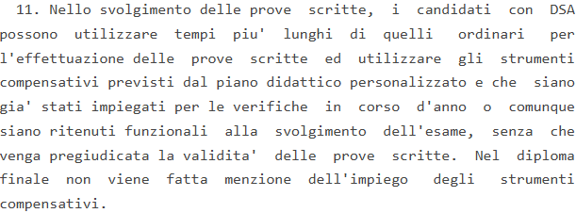
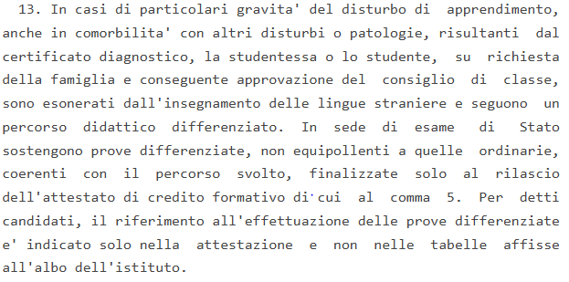
Art. 20 (SECONDO ciclo) Esame di Stato
FARE RIFERIMENTO ALL’ORDINANZA MINISTERIALE ANNUALE

Slide 35
Scuola in Ospedale (SiO)
Istruzione Domiciliare (ID)
FINALITA’
Garantire il diritto alla salute e all’apprendimento
DIDATTICA
Aperta, flessibile, integrata
AZIONI DIDATTICHE
Scheda progettazione didattica
Sito articolazione progetti SiO-ID
https://www.hshlombardia.it/
HSH Lombardia
Prevenire le difficoltà di studenti:
-affetti da gravi patologie
-impediti a frequentare la scuola per un periodo di almeno trenta
giorni, anche non continuativi, durante l’anno scolastico
Fortemente innovativa nei metodi e nelle strumentazioni
Se il progetto supera i 60 giorni necessaria compilazione di
Percorso Personalizzato di Apprendimento (PPA)

Slide 36
Sito «Rete Inclusione Varese» https://sites.google.com/view/inclusione-at-varese/home-page
Notes:
Sito Rete Inclusione Varese

Slide 37
In serire In tegrare
In cludere
Normale vs diverso
Genotipo vs fenotipo
Persona vs contesto
Ontogenesi vs epigenesi

Slide 38
Secondo la prospettiva epigenetica, i disturbi del neurosviluppo (DSM 5, APA 2014) possono invece essere identificati come disturbi del connettoma e come tali possono essere spiegati, prevenuti e modificati. Il modello della «genetica lineare» è stato superato da una nuova epistemologia che afferma l’esistenza dell’epigenoma, un software che cambia continuamente la sua traiettoria di programmazione in relazione alle informazioni che provengono dall’ambiente (Burgio, 2015b; Burgio, Panisi 2017). Tali cambiamenti possono andare verso direzioni evolutive o patogene, a seconda delle caratteristiche delle stimolazioni esterne; in questo senso, è possibile e necessario agire sul contesto per ridurre i fattori di rischio per lo sviluppo e per la salute in generale, anche in termini di prevenzione primaria. «Le interconnessioni interneuronali che compongono la corteccia, e che sono, in ultima analisi, la vera sede della memoria individuale e quindi dell’“io” neuro-psichico (software), sono epigeneticamente modellate in risposta alle informazioni provenienti dall’ambiente e, quindi, in continua trasformazione “auto-poietica” per tutta la vita (anche se con plasticità progressivamente ridotta)»
Paolo Damiani Università di Torino
Visioni
«scientifiche» … della pedagogia

Slide 39
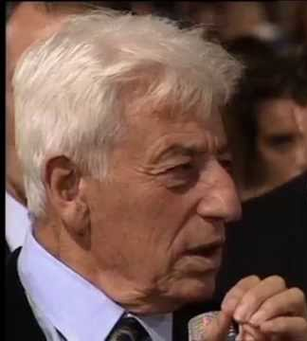
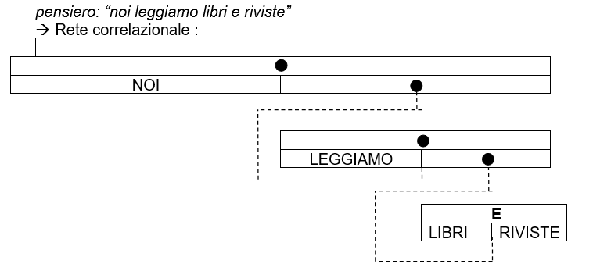
Quale linguaggio ?
“La felicità non è un dono, è un compito. Bisogna studiare”.
Quale pensiero ?
… Ho impacchettato in una pagina il mio cammino.
Il bambino dubbioso, il ragazzo musicato, il soldato fortunato sono volati via. Qualcuno sarà ancora in giro, sbattendo le ali …”
Poche righe che racchiudono la storia di un uomo che si è dato all’uomo, studiando l’uomo, vaccinandolo contro gli errori del “pensare sporco”, zoppicante (tra l’altro Ceccato era nato lo stesso giorno di Jonas Salk, lo scopritore del vaccino contro la poliomelite: una coincidenza sconcertante …).
… attenzione … memoria … correlazione di pensiero … linguaggio … prodotti mentali … articolati ed articolari …
Una didattica metacognitiva

Slide 40
L’inclusione
Il contesto
La scuola
La mediazione
didattica
affettività
motivazione
elaborazione
FC
FC
FC
Input
output
Notes:
Discepolo di Piaget e Vigosky
Libro «Non lasciarmi così come sono» ragazzina Down

Slide 41
Progettazione Universale per l’Apprendimento (PUA)
(UDL - universal design for learning)
Ambiente inclusivo
Tre principi fondamentali
della PUA
Fornire molteplici mezzi di rappresentazione
Fornire molteplici mezzi di azione ed espressione
Fornire molteplici mezzi di coinvolgimento
Il “cosa” dell’apprendimento.
Gli studenti differiscono nel modo in cui percepiscono e comprendono le informazioni che vengono loro presentate
Il “come” dell’apprendimento.
Gli studenti differiscono nel modo in cui possono farsi strada in un ambiente d’apprendimento ed esprimere ciò che sanno.
Il “perché” dell’apprendimento. L’affettività rappresenta un elemento cruciale dell’apprendimento, e gli studenti si differenziano notevolmente nel modo in cui sono coinvolti e motivati

Slide 42
Consigliati per voi …
Visione del cortometraggio «IL circo della farfalla»
https://www.youtube.com/watch?v=zWHUKd-GORM
Visione del cortometraggio «Il mondo di tutti»
https://www.youtube.com/watch?v=zQMHQ6AZnMk
Lettura del libro «La valutazione che educa»
(Cristiano Corsini)
Lettura del testo «Parola e immagine. Storia di due tecnologie» (Francesco Antinucci)

Slide 43
Grazie per l’attenzione!

